Slide 1
Татарский язык
Насырова Регина

Slide 2
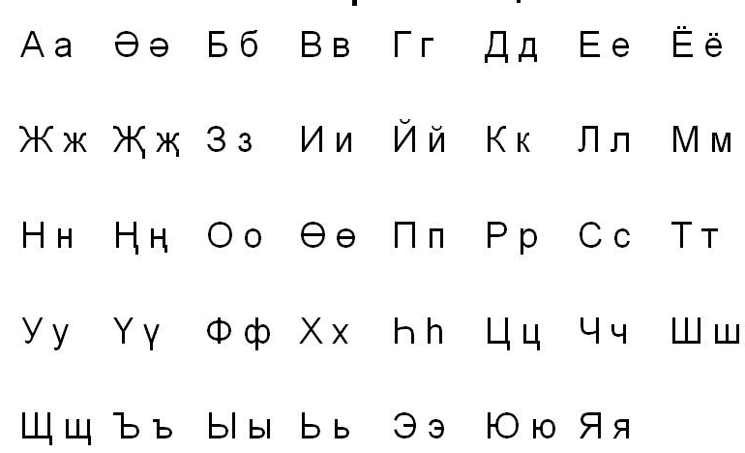
Общая информация
Название: татар теле‎ (tatar tele), татарча‎ (tatarça)
Диалекты: казанский (центральный), мишарский (западный), сибирский (восточный, есть исследователи, считающие этот диалект отдельным языком).
Письменность: кириллица с 19 века
Важное примечание:
≠ языку крымских татар

Slide 3
Генеалогическая информация
«Алтайские языки»
японский
корейский
Тунгусо-маньчжурские я.
Монгольские я.
Тюркская с.
чувашский
южно-сибирские» я.
карлукские я.
огузские я.
якутский
кыпчакские я.
татарский

Slide 4
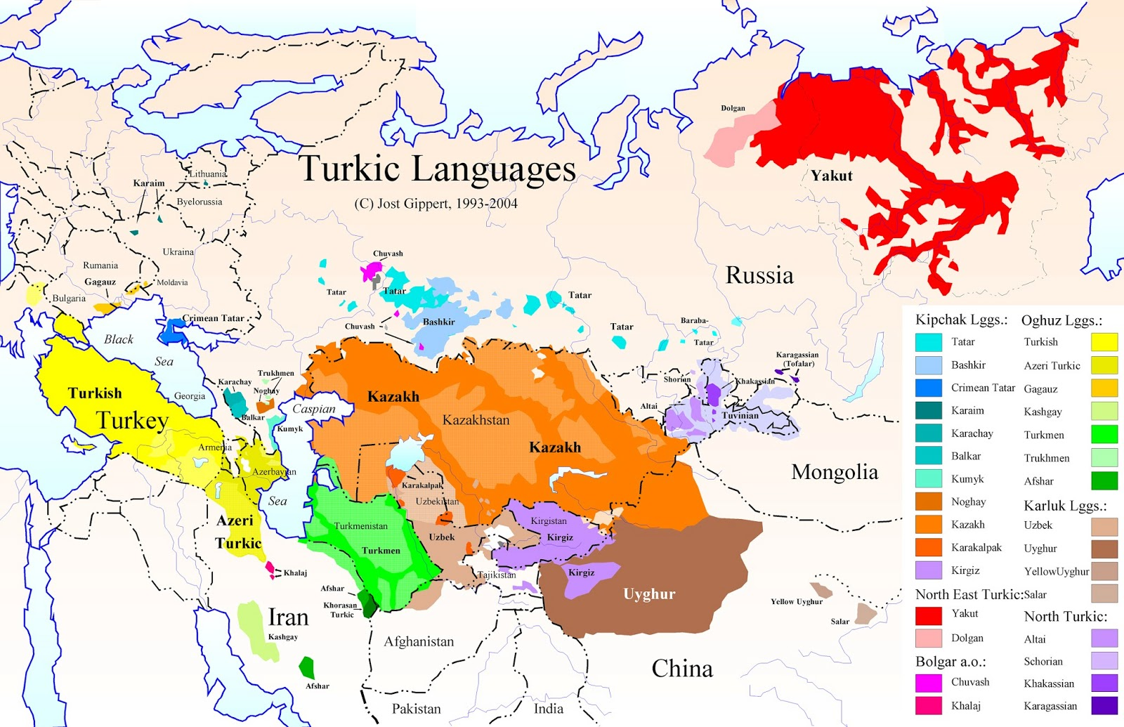
Ареал распространения
Распространен большей частью в Поволжье - центре европейской части России на Восточно-Европейской равнине, но встречается и в более восточных регионах.

Slide 5
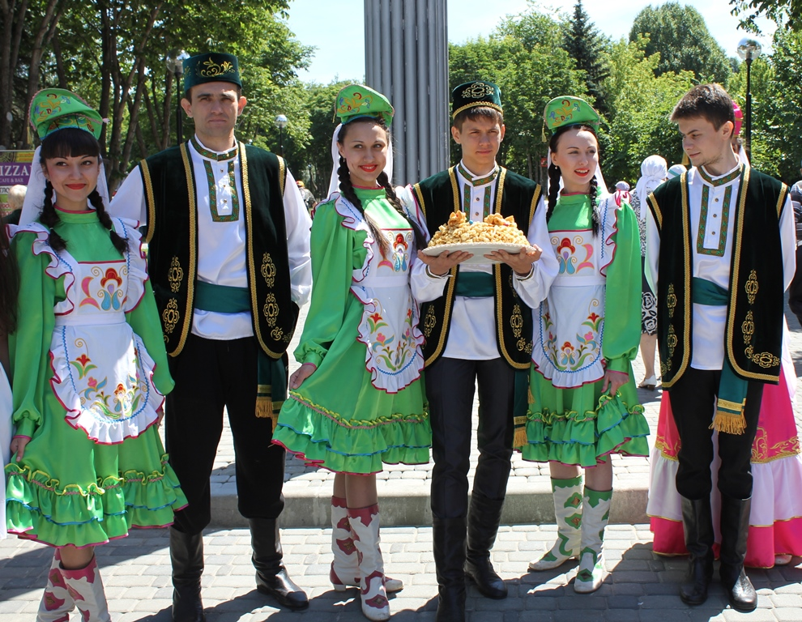
Социолингвистическая информация
Число носителей в России – около 4,28 миллионов (в т.ч. L2)
Всего носителей в мире примерно 5,28 миллионов.
Национальный язык татар и государственный язык республики Татарстан, наравне с русским (Конституция РТ 1992 г.)
Однако с 2017-го года удалён из образовательных учреждений как обязательный предмет.
Помимо Татарстана, распространен в Башкортостане, Удмуртии, Мордовии и других субъектах РФ, а также в Узбекистане, Киргизии и Туркменистане.

Slide 6
Русско-татарское двуязычие
Татарский язык – второй по численности носителей национальный язык в РФ.
Абсолютное большинство носителей татарского как первого языка как минимум хорошо владеют русским.
Для городских татар характерно смешение кодов, когда предложение начинают на одном языке, а заканчивают на другом, или вставление речевых оборотов или слов другого языка.
«звонит итәргә» ‘позвонить’
букв. ‘звонит сделать’

Slide 7
Типология. Синтетизм
суффиксальный способ формообразования
грамматические значения выражаются внутри словоформы
Синтетический
НО
Есть аналитические формы, например, падежные отношения могут быть выражены послелогом.
Послелог –турында выражает значение предложного падежа: ял турында ‘об отдыхе’
Послелог -белəн – инструмента или комитатива:
калəм белəн ‘пером’, борыч белəн ‘с перцем’.

Slide 8
Типология. агглютинация
образование слов и форм происходит с помощью присоединения к корню словообразовательных и формообразующих аффиксов в определенной последовательности:
ат -лы -лар -ыбыз -га
‘конь’ ‘наличие’ -Pl -принадлежность 1Pl -Dat*
‘Нашим, которые имеют коней’
*Это направительный падеж, который по семантике близок к дательному.
в общем случае аффиксы, присоединяемые к корню, однозначны, то есть выражают одну граммему. Однако есть исключение в виде глагольного аффикса, который кумулятивно выражает лицо и число: бара-м ‘я иду’
идти -1sg

Slide 9
Тип маркирования. Посессивная ИГ
Изафет
суффиксальный (вершинное) - существительное-определение в Им.п., а определяемое принимает аффикс принадлежности 3-го лица:
бала киеме ’дети одежда-его’ 'детская одежда’, урам башы ‘улица начало-ее’'начало улицы'.
двойной суффиксальный (двойное маркирование) - Определяемое вновь с аффиксом принадлежности, а определение оформлено родительным падежом: әтинең машинасы ‘отца машина-его', өйнең түшәме ‘дома потолок-его'.
Изафет 2-го типа отличается от 1-го тем, что в нем обладатель референциален, в то время как в 1-м обладатель выражен даже не совсем существительным, что видно по переводу «бала киеме».

Slide 10
Тип маркирования. Предикация
Двойное, т.к. глагол согласуется по числу, лицу с актантом
(1) Мин a-ны күр-де-м.
я.nom он(а)-acc видеть-pst-1sg ‘Я ее/его видел.’
(2) Син кил-дe-ң.
ты.nom прийти-pst-2sg ‘Ты пришла/пришёл.’

Slide 11
Тип ролевой кодировки
ул курка ‘он/она боится’
Nom.3Sg бояться 3Sg
ул китте ‘он уехал’ ‘она уехала’
Nom.3Sg уехать 3Sg
ул малай-ны куркыткан ‘она испугала мальчика’ ‘он Nom.3Sg мальчик-Acc испугал испугал мальчика’
Агенс двухместного глагола и единственный актант одноместного кодируются одинаково -> аккузативный тип ролевой кодировки.

Slide 12
Типология. SOV
мин алма ашыйм
я яблоко ем
ул малай-ны куркыткан
Nom.3Sg мальчик-Acc испугал
‘она испугала мальчика’ /‘он
испугал мальчика’

Slide 13
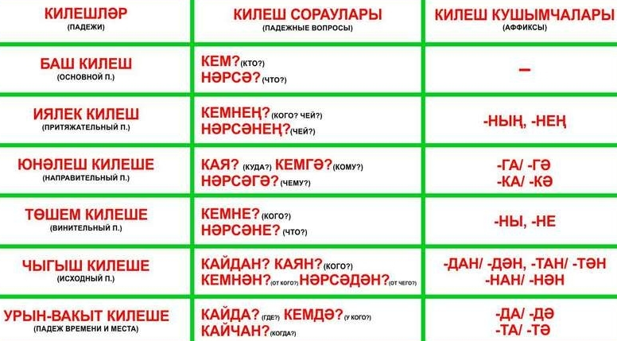
Падежная система

Slide 14
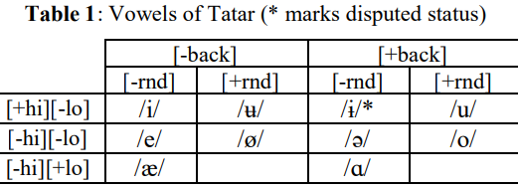
Фонологические особенности
1.Ударение стремится на последний слог
2. Сингармонизм – губной сингармонизм, при котором стоящие в первом слоге огубленные гласные ассимилируют стоящие во втором (и частично в третьем) слоге гласные. Все эти звуки произносятся кратко. Посмотрим: солы [соло] — овес, сӨлге [сӨлгӨ] — полотенце, тӨнге [тӨңгӨ] — ночной.
3.в татарском языке гласные составляют пары по твердости и мягкости, поэтому если основа имеет признак +front, то все гласные в ней будут переднего ряда, а если –front, то заднего ряда:
«бала» ‘дитя’; бала-лар-ыбыз-ны ‘наших детей’ (твердая основа);
«кил» 'приходи’; кил-де-лəр-ме? — ‘приходили ли’? (мягкая основа)

Slide 15
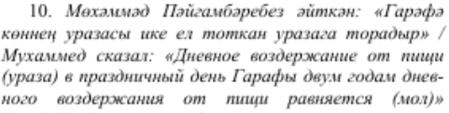
Эвиденциальность
Наличие частицы «дер(дыр)», которая в первую очередь выражает эвиденциальное значение непрямого доступа (то, что говорящий не сам засвидетельствовал), а в некоторых контекстах еще приобретает значение эпистемической модальности, а именно предположительности:
(только эвиденциальное значение)
Ала торганмындыр ‘(я) беру, мол’ (+значение предположительности)

Slide 16
Другие Особенности
Отсутствует грамматическая категория рода, а числительные и прилагательные никак не согласуются с существительными:
Ике кыз ‘две девочки’; матур кыз 'красивая девочка’; ике кызның 'двух девочек’; матур кызның ‘красивой девочки’.

Slide 17
Список литературы
В.Н. Хисамова «Некоторые типологические особенности английского и татарского языков»
Ч.М. Харисова «Особенности морфемного строения слов в татарском языке: лингводидактический аспект»
Tatar | Ethnologue
Шарафутдинова Р. Т. “Изафетные конструкции в татарском языке”
Е.А. Лютикова, П.В. Гращенков «Синтаксис лично-числового согласования в татарском языке»
A.A. Khaliullina, N.A. Bolotova, L.A. Gainullina “Some typological features of Korean, Japanese and Tatar languages”
J.Conklin O.Dmitrieva “Vowel acoustics of Volga Tatar”
Г.Ф. Лутфуллина, Л.Б. Кадырова «Статус частицы -дер (-дыр) как показатель модализации эвиденциальной системы татарского языка»

